Slide 1
일본의
천황제의 변천과정
일본문화 3조

Slide 2
<목차>
천황의 정의 및 역사
2. 고대·중세·근세 시대의 천황
3. 근대·현대 시대의 천황
4. 천황의 호칭 변화와 관련 헌법
5. 현대 천황에 대한 국민의식
6. 천황의 거주지

Slide 3
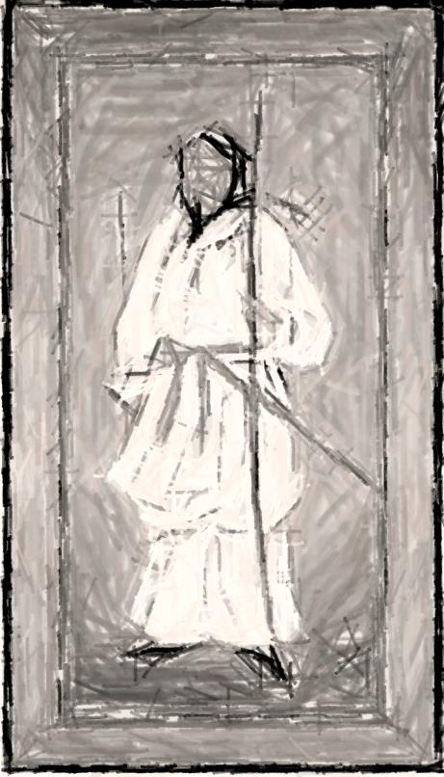
천황의
정의 및 역사
三
일본어일본학과
21602392
김재림

Slide 4
四
천황(天皇)이란 ?
일본의 군주로 일본 황실의 대표
일본의 상징
일본 국민 통합의 상징
외교 관계에서 국가원수 지위

Slide 5
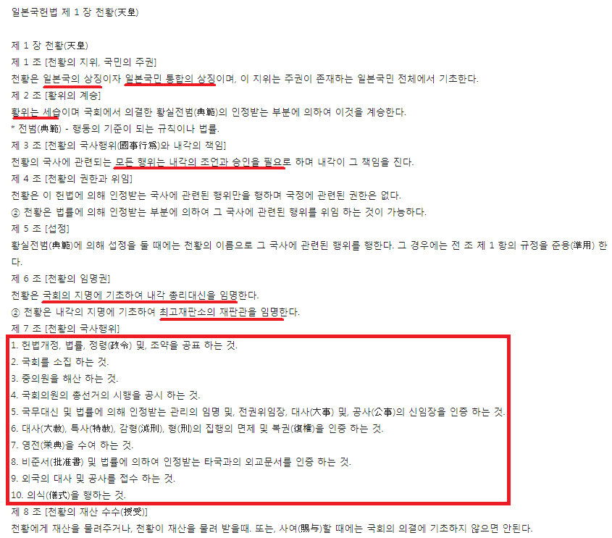
四

Slide 6
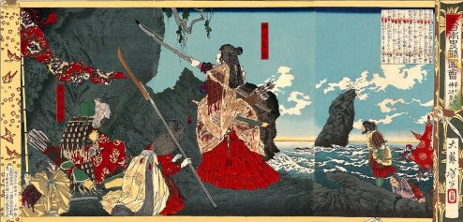
천황의 대략적인 기원
五
야마토 조정 때부터 사용
중국으로부터 받아들여진 것
大君 -> 天皇(道敎系의 신)
Notes:
일본의 천황이란 칭호는 중국으로부터 받아들인 것으로, 일반적 의미로는 도교계(道敎系)의 신(神)을 말하며 북극성을 신격화한 것이다. 그 이전에는 오오기미(대왕)라 하였다.

Slide 7
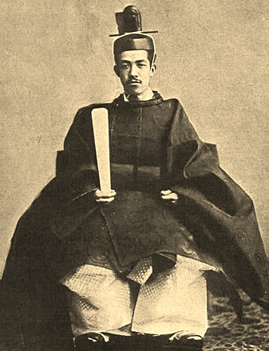
천황의 대략적인 역사
六
메이지 이후
메이지 이전
실질적으로 통치는 장군(將軍)
최고권력자 천황(天皇)
신적인 존재로 탈바꿈
천황(天皇)은 그저 신의 계시를 전하는 역할에 불과함
제국주의의 수장 역할
Notes:
막부의 타도 이후 ‘천황’은 최고 권력자 겸 신적인 존재로 탈바꿈

Slide 8
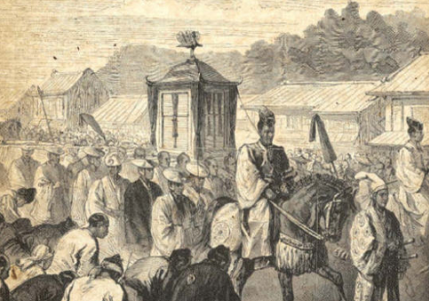
천황의 대략적인 역사
六
메이지 이후
정치대권
최고권력자 천황(天皇)
신적인 존재로 탈바꿈
제국주의의 수장 역할
군사대권
제사대권
살아있는 신
Notes:
막부의 타도 이후 ‘천황’은 최고 권력자 겸 신적인 존재로 탈바꿈

Slide 9
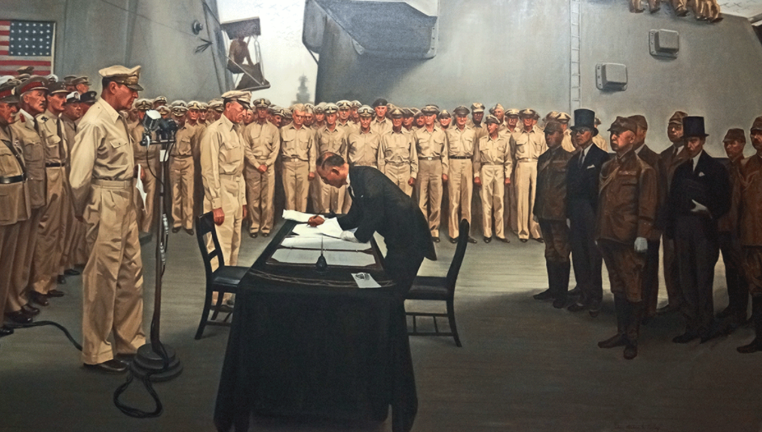
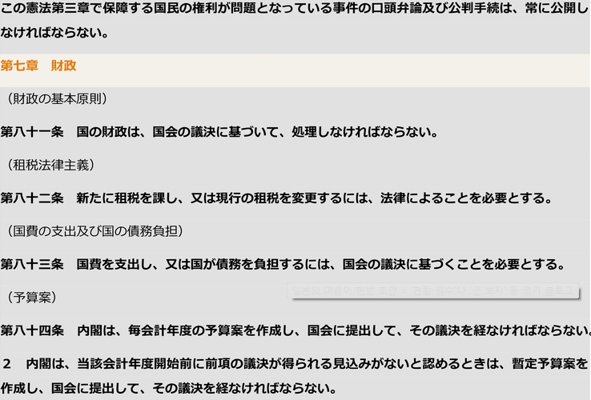
천황의 대략적인 역사
七
패전(敗戰) 이후
이후의 천황(天皇)
1945년 국가신도(神道) 해체
일본이라는 나라의 상징
1946년 천황의 ‘인간선언’
일본인의 통합 상징
Notes:
2차대전까지 천황은 국가의 원수로서 정치대권, 군의 통솔자로서 군사대권을 한 몸에 지니는 동시에 전통적인 제사대권을 가졌으며 또한 천황을 신성 불가침의 살아 있는 신으로 떠받들었다.
2차 세계대전의 패전으로 1945년 국가신도(神道)가 해체
1946.1.1 천황이 이른바 '인간선언‘ = 자신의 신격을 부정
Why? 미국이, 일본은 천황을 신격화하면서 강하게 결속되었다고 판단하고 천황의 '인간선언'을 요구하였기 때문이다.

Slide 10
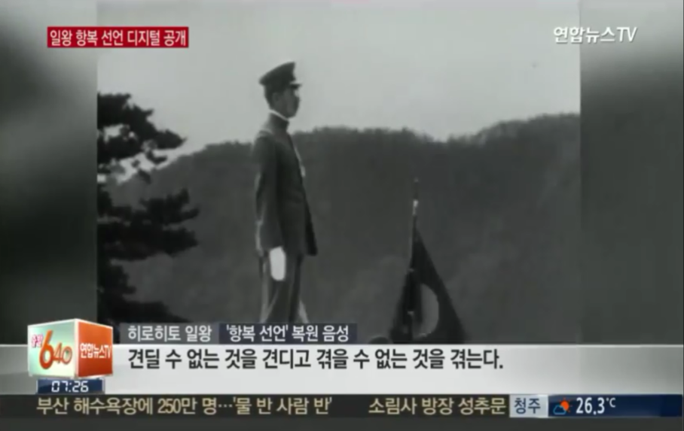
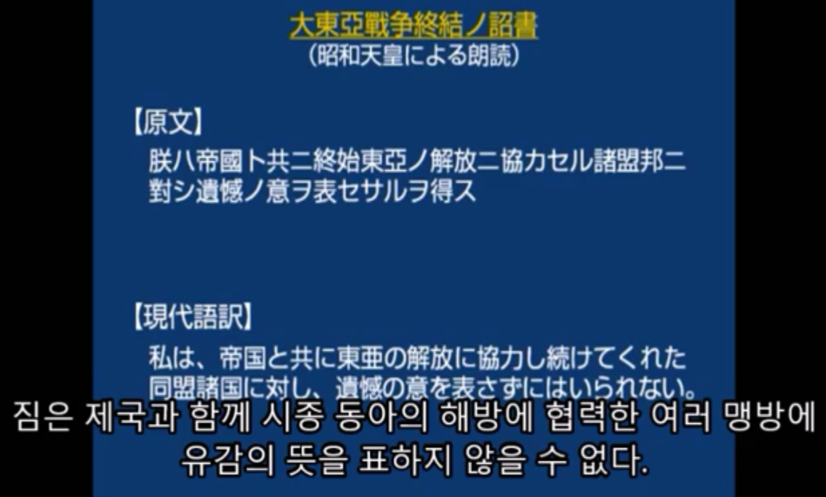
천황의 대략적인 역사
七
항복선언 복원 공개
일본의 종전조서
https://www.youtube.com/watch?v=ITjhbt4jEjQ
https://youtu.be/qeEHUZRopfQ
Notes:
https://www.youtube.com/watch?v=ITjhbt4jEjQ (1분까지)
https://youtu.be/qeEHUZRopfQ (4분~6분까지)

Slide 11
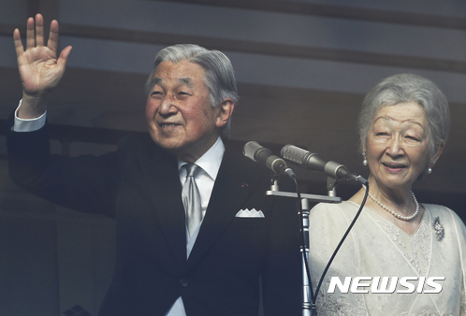
천황의 호칭
八
영어권
아시아
Emperor = 황제
천황 대신 일왕(日王)
세계 유일의 Emperor
일부는 왜왕(倭王)
Notes:
그 밖에 천황의 호칭 엠퍼러

Slide 12
Thank you
천황의 정의 및 역사

Slide 13
고대·중세·근세
시대의 천황
일본어일본학과
21701963
류연주

Slide 14
시대별 조사 천황
고대 | 중세 | 근세
진무 천황 | 고다이고 천황 | 고요제이 천황
긴메이 천황 | 고곤 천황 | 고메이 천황
스이코 천황 | 고코마쓰 천황
덴지 천황
덴무 천황
고닌 천황
간무 천황
무라카미 천황
가마쿠라 시대
남.북조 시대
아즈치 모모야마 - 에도시대
고훈 시대
아스카
시대
남.북조 –
무로마 치
에도 시대
나라 시대
헤이안 시대

Slide 15
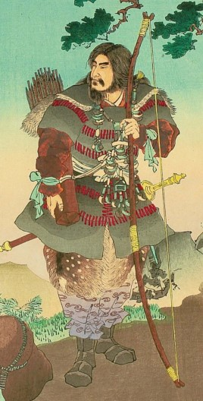
진무 천황(1대)
일본의 초대 건국신
일본 열도 소국 통합
도읍 : 가시하라(橿原)
-기원전 660년-

Slide 16
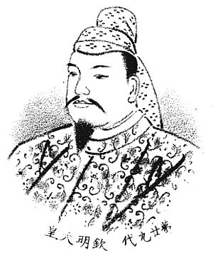
긴메이 천황(29대)
백제로부터 최초로 불교를 받아들인 천황
한반도 외교

Slide 17
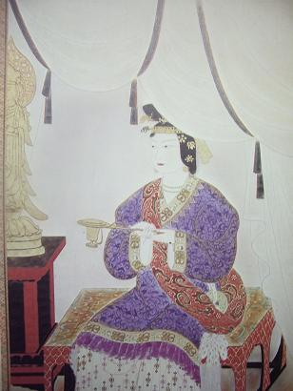
스이코 천황(33대)
607년 수나라와 통교
→ 중국과의 외교 재개
620년 『천황기(天皇記)』, 『국기(國記)』 국사 편찬
불교가 본격적으로 발달
→ 아스카 문화가 꽃을 피운 시기
최초의 여성 천황

Slide 18
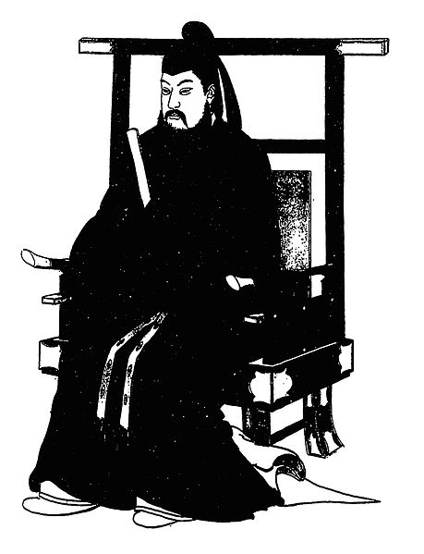
덴지 천황(38대)
일본 최초 다이카(大化) 연호
다이카 개신의 중심인물
정치 일신을 위해
도읍 : 아스카 → 나가라토요사키
일본 율령제 기반 구축
-667년 최초의 율령 ‘오우미령’ 제정

Slide 19
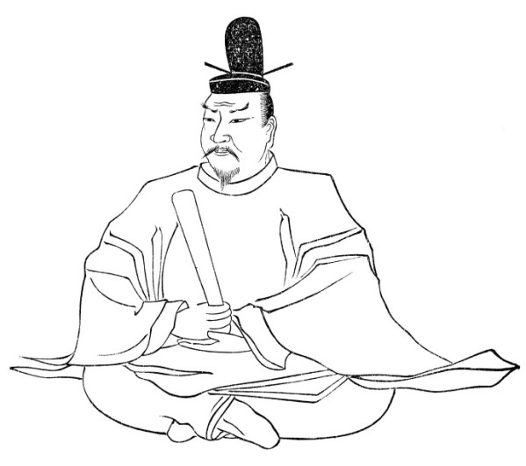
덴무 천황(40대)
일본(日本) 국호, 천황(天皇)칭호 사용
천황 중심의 중앙집권 강화
지위를 절대화 · 신격화

Slide 20
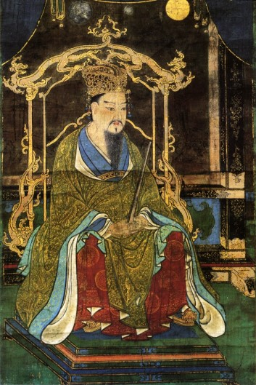
간무 천황(50대)
수도를 2번 옮김
-나가오카쿄 , 헤이안쿄
헤이안 시대
정부 조직과 기능개선
율령제 재편
제사

Slide 21
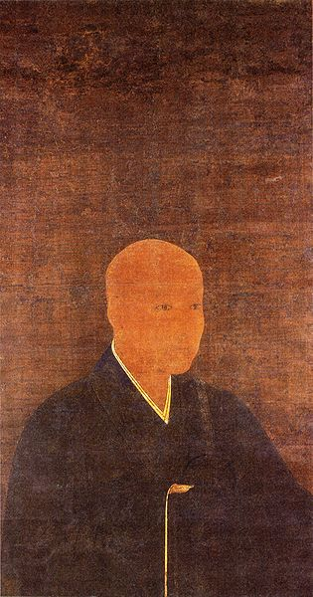
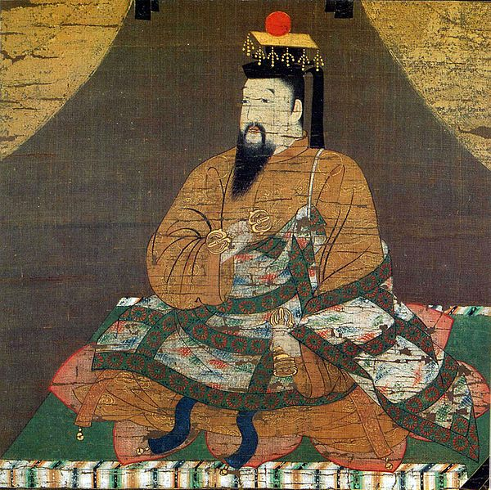
남북조 시대&무로마치
고다이고 천황 | <북> 고곤 천황
기록소 재흥, 정치 쇄신 파격적인 인사 단행 | 직접 국정을 다스리는 원정
무로마치 막부의 성립과 남북조시대https://youtu.be/TNq8HtQsTC4

Slide 22
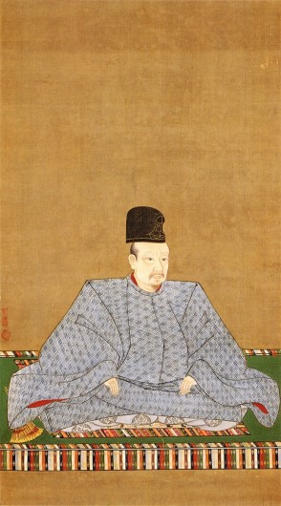
고요제이 천황(62대)
실제 권력 구도
연도 | 1586~1611 | 1592~1595 | 1595~1598 | 1598~1603 | 1603~1605 | 1605~1611
실제 | 히데요시 | 히데쓰구 | 히데요시 | 친정 | 이에야스 | 히데타다
도요토미 , 도쿠가와
막부의 간섭

Slide 23
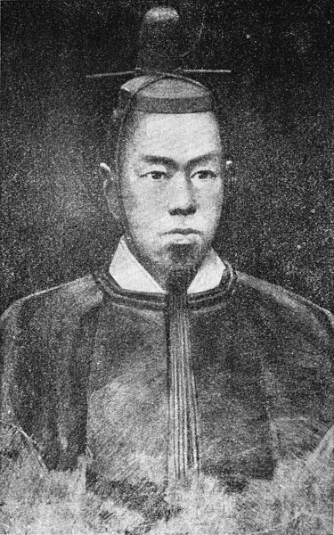
고메이 천황(121대)
쇄국양이 주장
무너져가는 막부의 중심

Slide 24

감사합니다.
계속

Slide 25
근대·현대 시대의
천황
일본어일본학과
21602415
김그린비

Slide 26
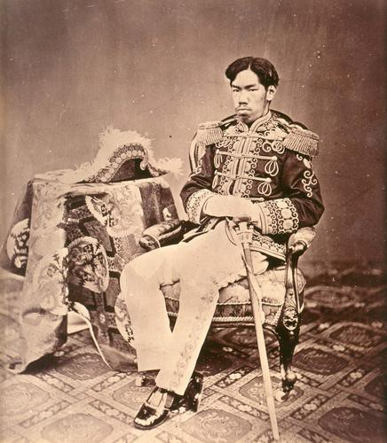
1. 메이지 천황
무쓰히토
1867년 1월 30일 천황 즉위
왕정복고 대호령
1.천황이 직접 정치
2.등용과 언로
3.백성을 구제
일세일원제, 대일본제국헌법
천황의 신격화

Slide 27
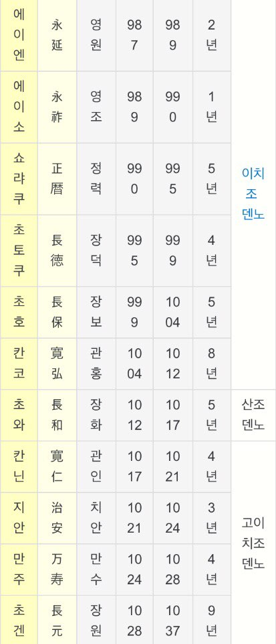
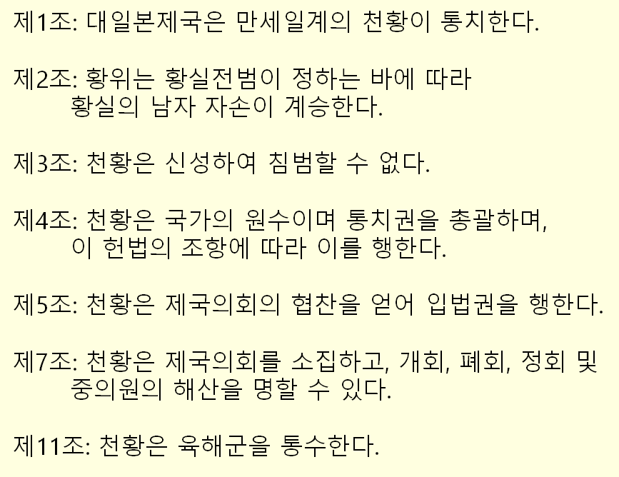
1. 메이지 천황
무쓰히토
1867년 1월 30일 천황 즉위
왕정복고 대호령
1.천황이 직접 정치
2.등용과 언로
3.백성을 구제
일세일원제, 대일본제국헌법
천황의 신격화

Slide 28
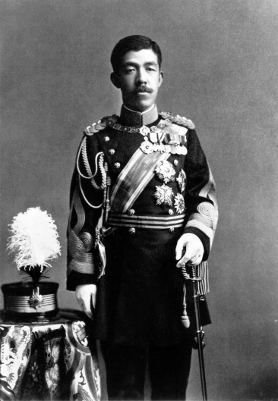
2. 다이쇼 천황
요시히토
1912년 7월 30일 천황 즉위
병약한 체질과 정서
가정적, ‘얼굴이 보이는 천황’
메이지 천황과의 비교
‘비운의 천황’

Slide 29
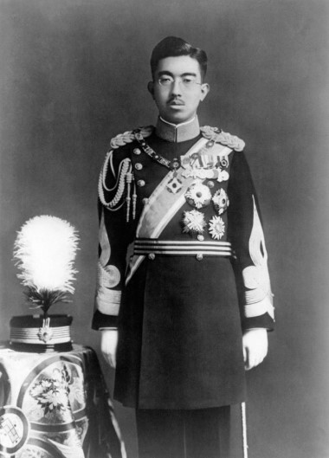
3. 쇼와 천황
히로히토
1926년 12월 26일 천황 즉위
메이지 천황의 엄격함과
다이쇼 천황의 단란함
제2차 세계대전 ‘포츠담선언’
‘인간선언’, ‘상징 천황’

Slide 30
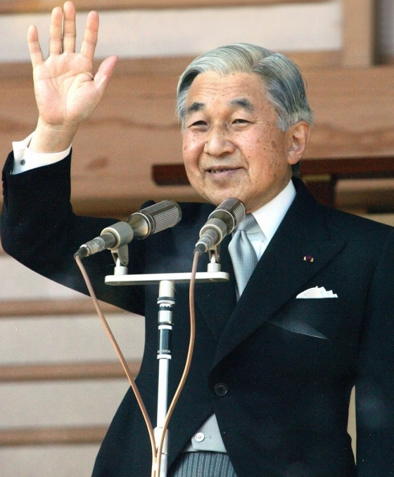
4. 헤이세이 천황
아키히토
1989년 1월 8일 천황 즉위
고령으로 인한 건강문제
생전퇴위
차기 천황 나루히토 황태자

Slide 31
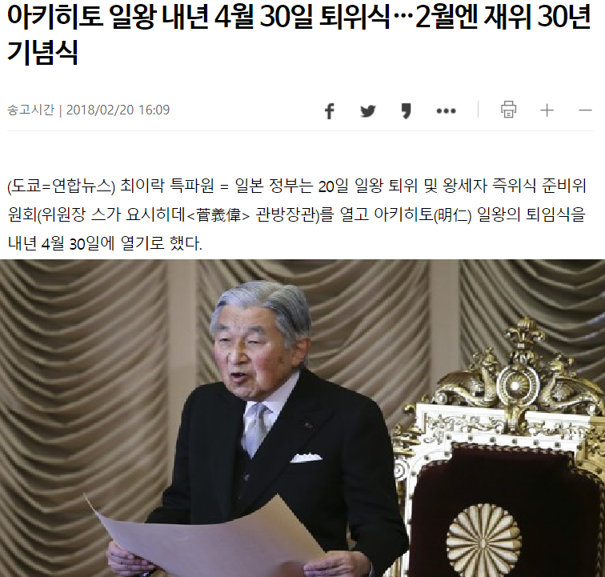
4. 헤이세이 천황
아키히토
1989년 1월 8일 천황 즉위
고령으로 인한 건강문제
생전퇴위
차기 천황 나루히토 황태자

Slide 32
감사합니다
이어서

